Slide 1
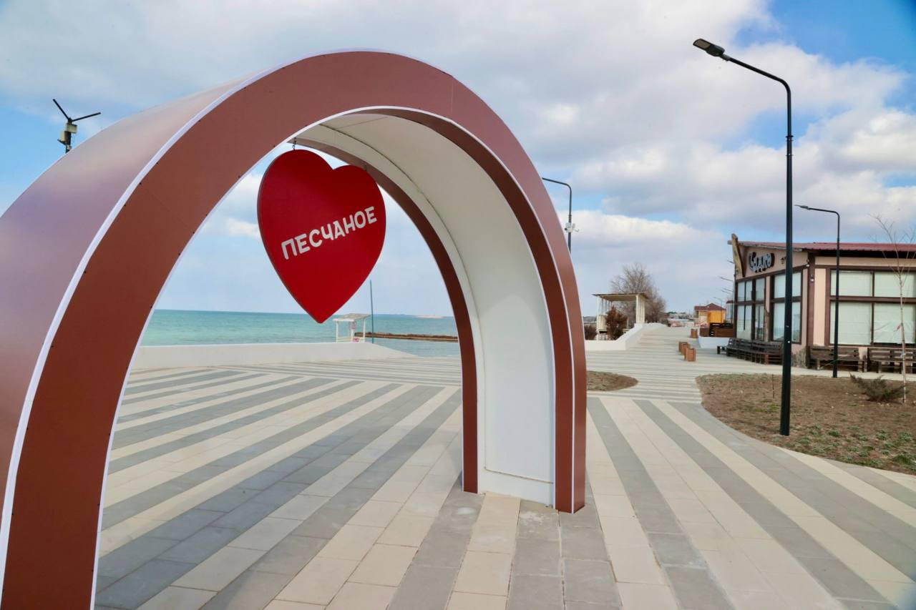
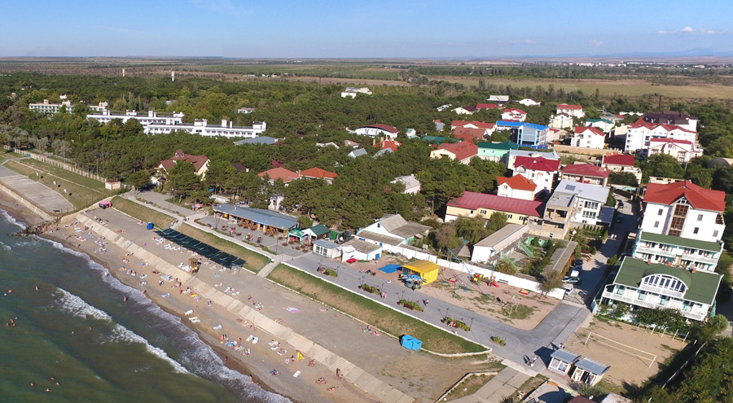
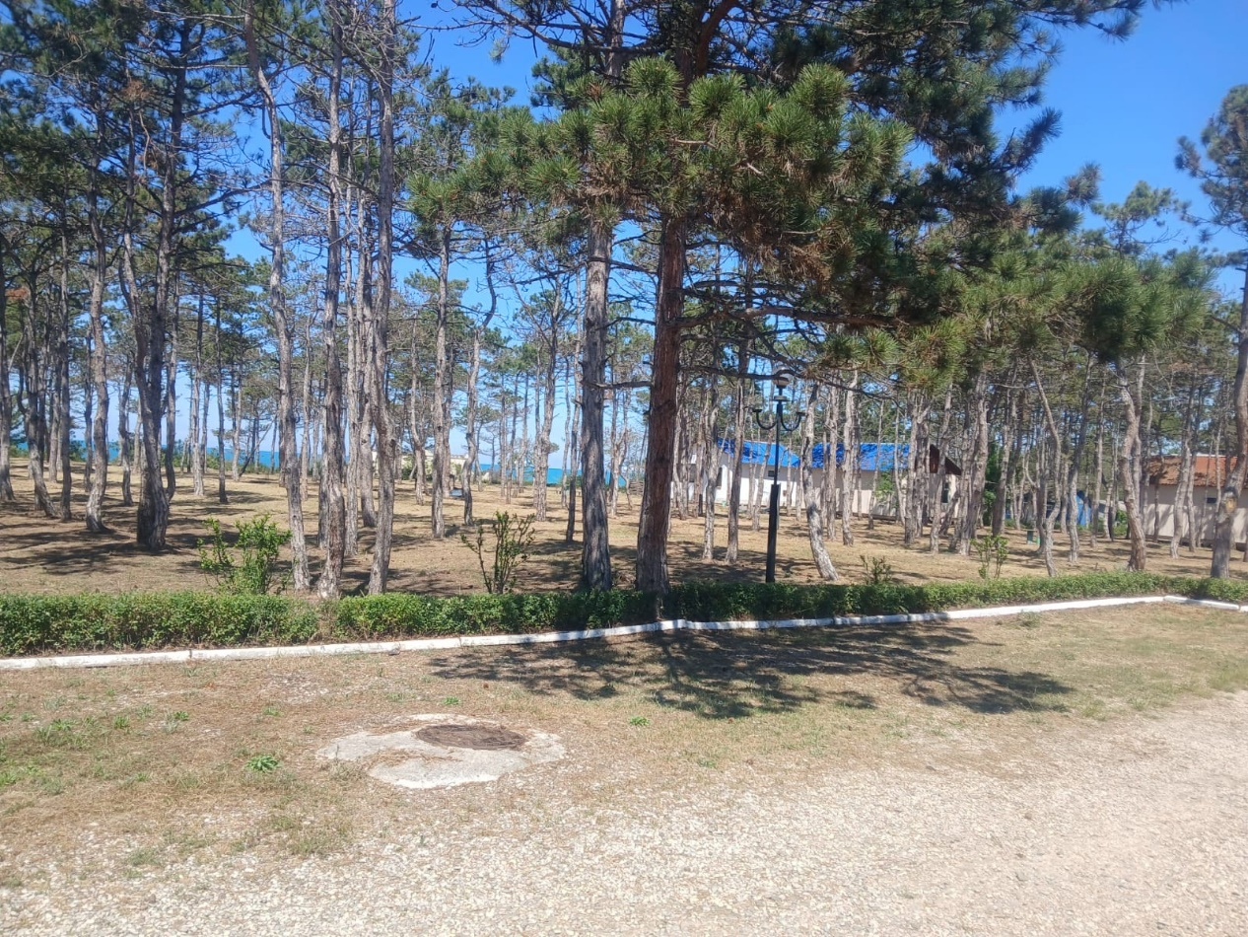
База практик и отдыха
ПЕСЧАНОЕ
2025
Мы приглашаем членов профсоюза работников Крымского Федерального Университета, членов их семей и друзей посетить юго-западное побережье Крыма, поселок Песчаное, где в уникальной климатической зоне среди сосен, спрятанная от палящих солнечных лучей, расположилась наша база отдыха «Песчаное». База расположена на собственной охраняемой территории в 5 гектаров, берегу моря непосредственно рядом с пляжем.

Slide 2
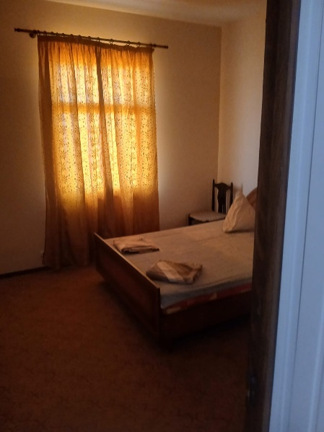
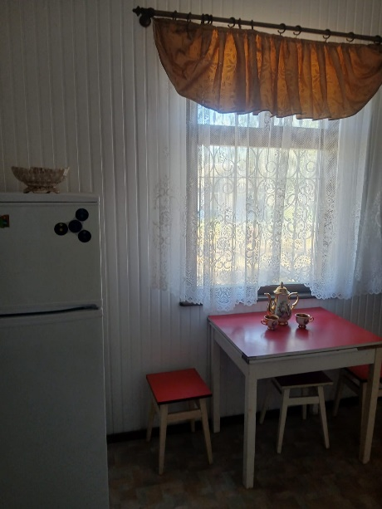
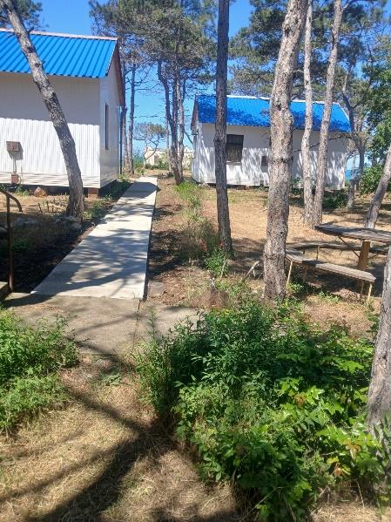
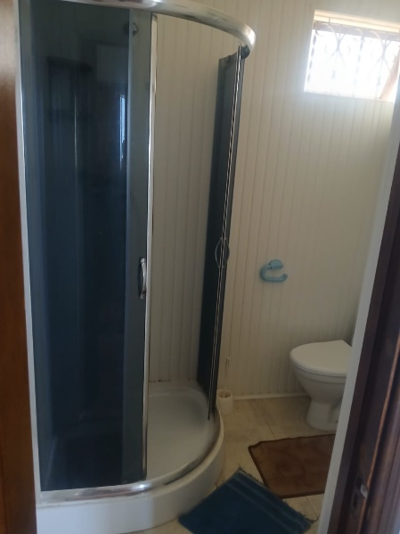
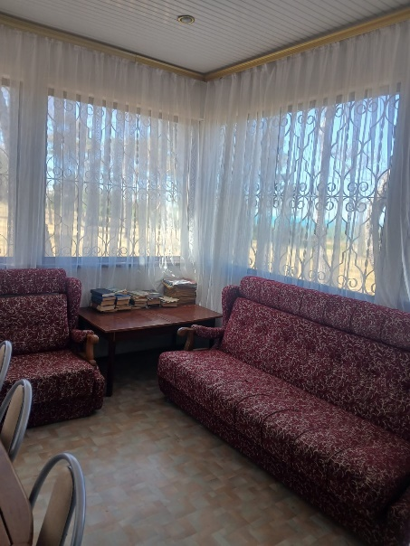
«Стандарт»
№ п/п | Наименование строения | Комфорт | Кол-во мест | Июнь-Август 2025 руб. | Сентябрь-Май 2025 руб.
8 | Домик № 4 | Холодильник. | 4 | 3000,00 | 2500,00
9 | Домик № 5 | Холодильник. | 5 | 3000,00 | 2500,00
10 | Домик № 7 | Холодильник. | 4 | 3000,00 | 2500,00
11 | Домик № 8 | Холодильник. | 4 | 3000,00 | 2500,00
Для получения более подробной информации о бронировании и условиях размещения обращаться по телефону +7 978 450 53 78

Slide 3
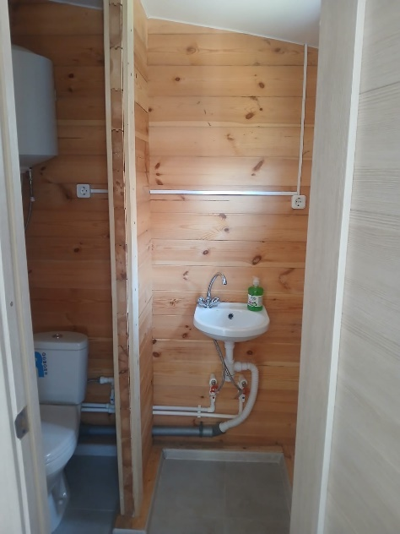
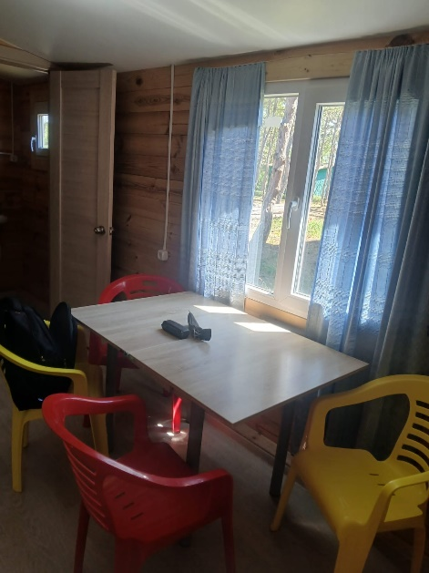
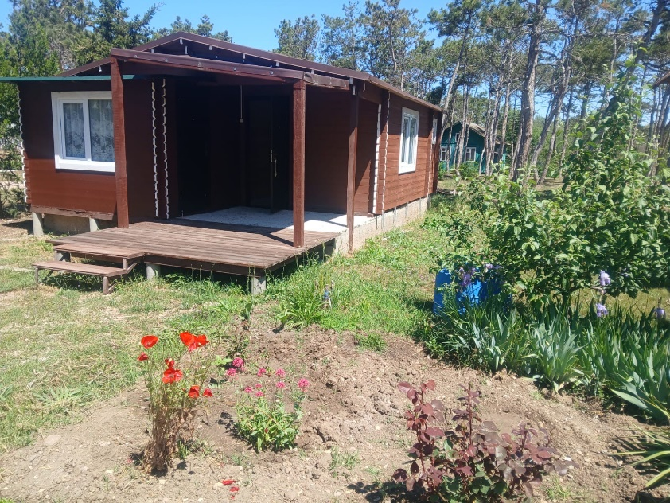
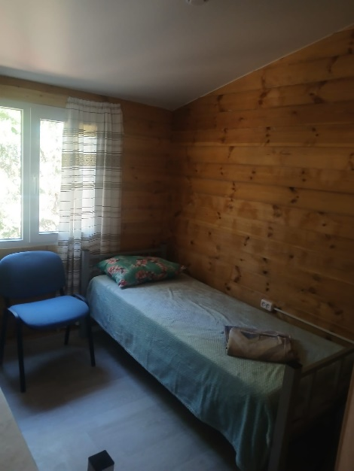
«Комфорт»
№ п/п | Наименование строения | Комфорт | Кол-во мест | Июнь-Август руб. | Сентябрь – Май руб.
4 | Барнхаус № 1 | Кондиционер, холодильник. | 4 | 4000,00 | 3000,00
5 | Барнхаус № 2 | Кондиционер, холодильник. | 4 | 4000,00 | 3000,00
Для получения более подробной информации о бронировании и условиях размещения обращаться по телефону +7 978 450 53 78

Slide 4
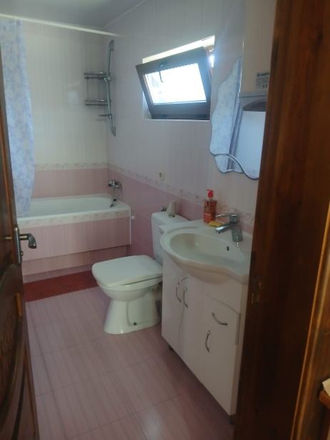
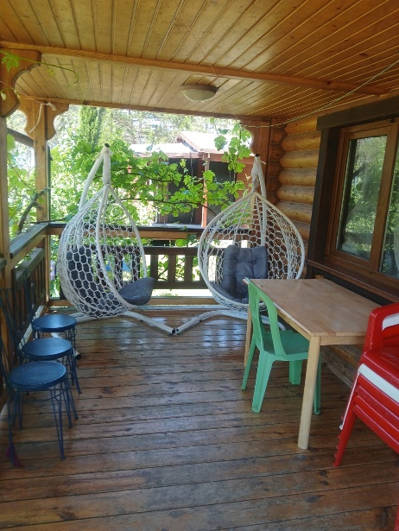
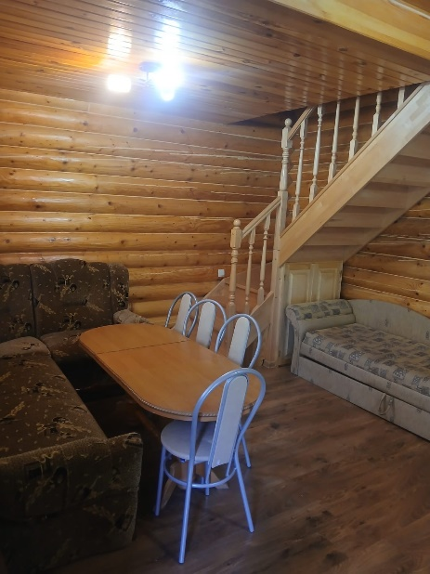
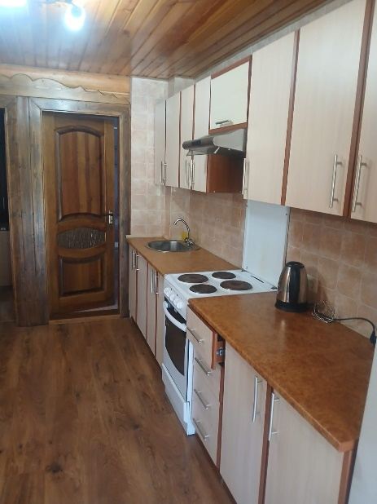
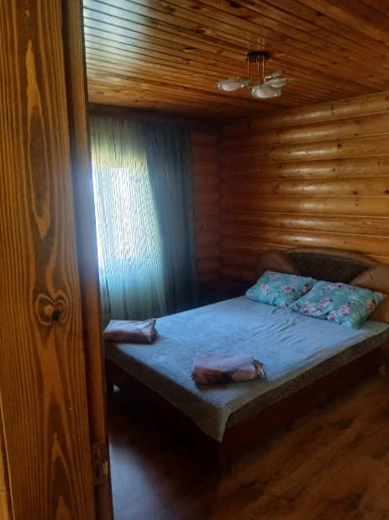
«Комфорт плюс»
№ п/п | Наименование строения | Комфорт | Кол-во мест | Июнь-Август 2025 руб. | Сентябрь – Май руб.
июнь-август
1 | Сруб № 1 | Кондиционер, холодильник, кухня, Wi-Fi. | 8 | 5000,00 | 4000,00
2 | Сруб № 2 | Кондиционер, холодильник, кухня, Wi-Fi. | 6 | 5000,00 | 4000,00
3 | Сруб № 3 | Кондиционер, холодильник, кухня, Wi-Fi. | 6 | 5000,00 | 4000,00
Для получения более подробной информации о бронировании и условиях размещения обращаться по телефону +7 978 450 53 78

Slide 5
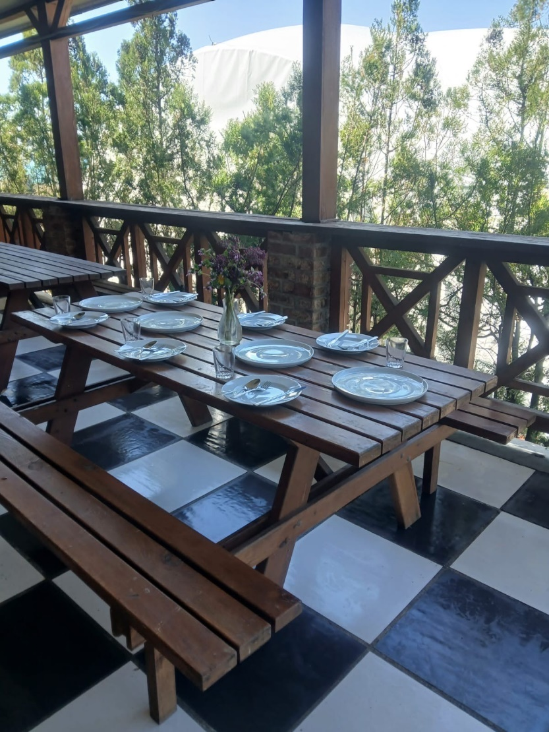
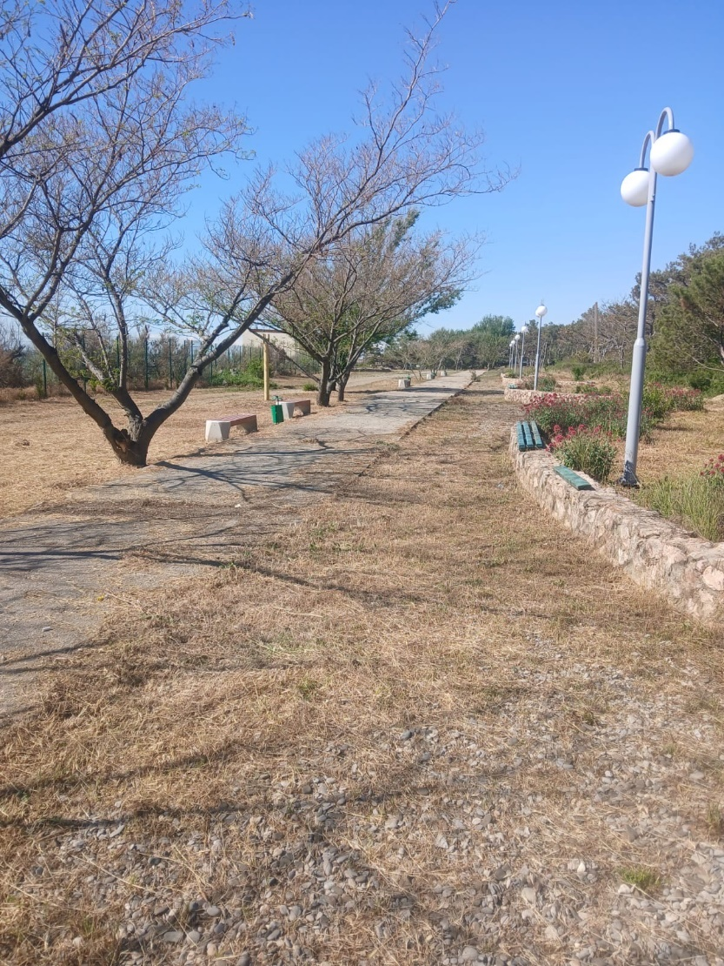
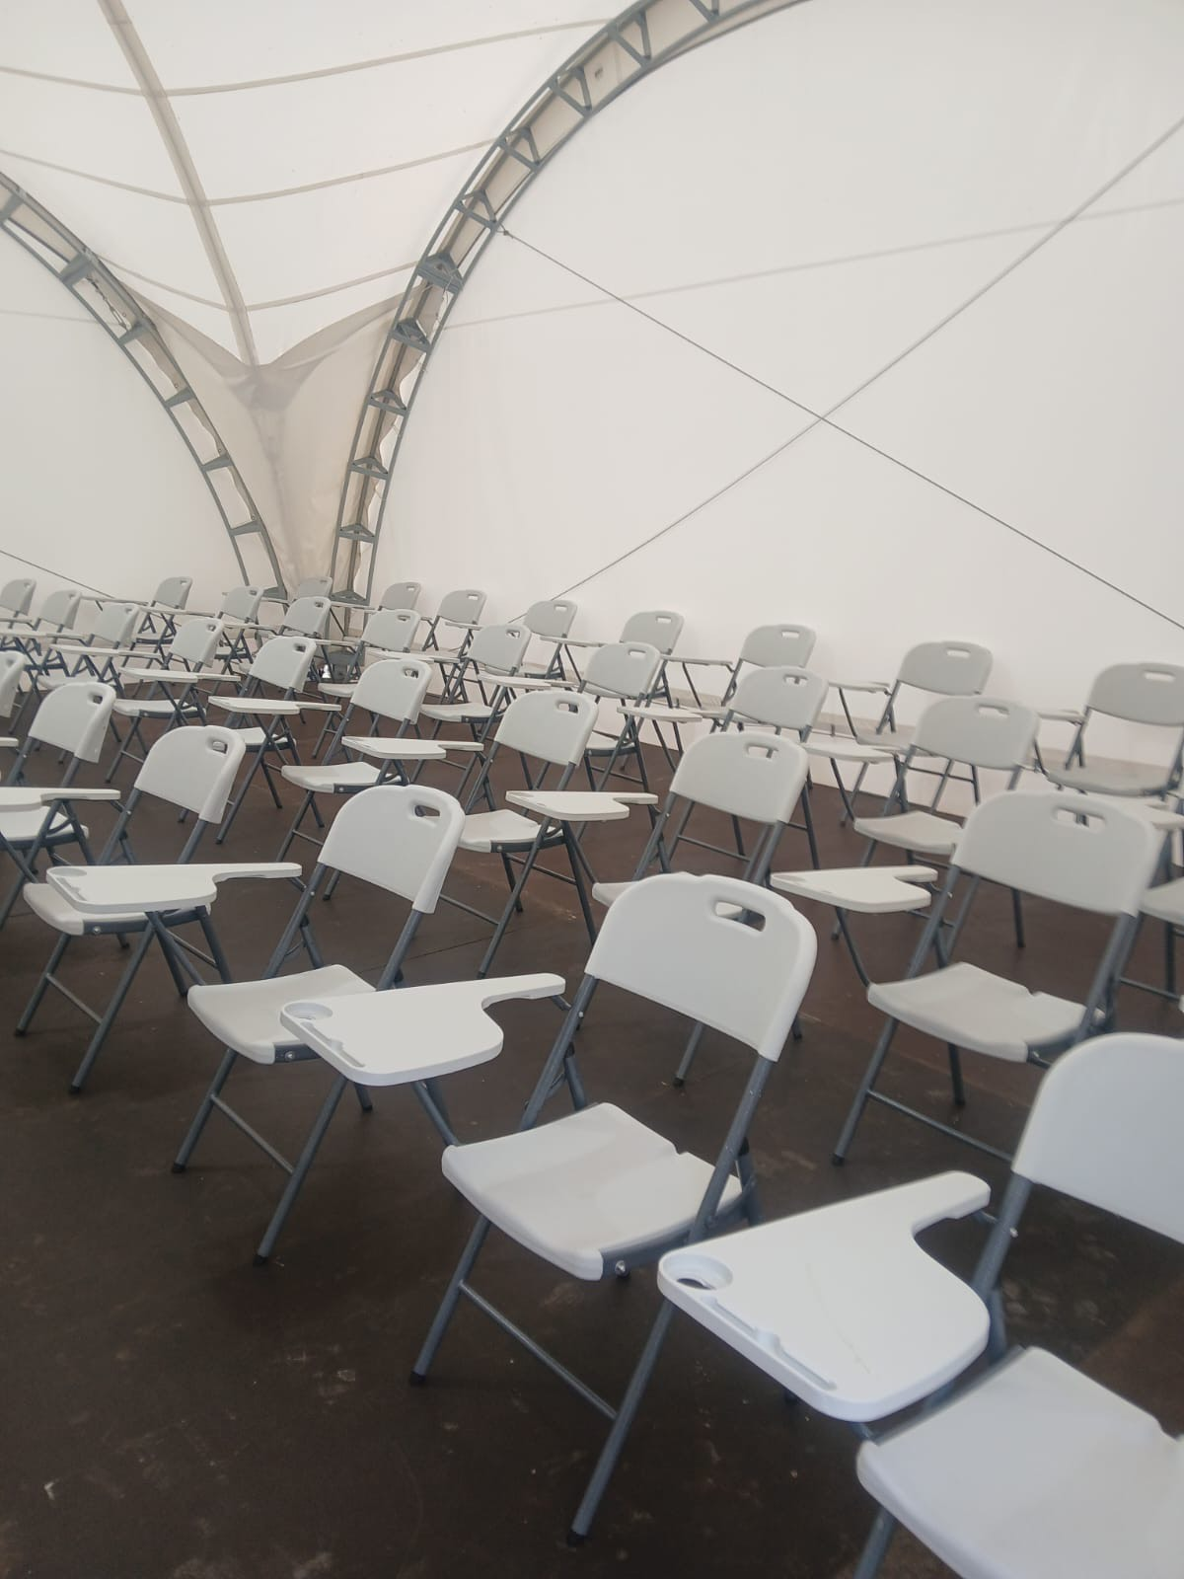
Инфраструктура
База расположена на собственной охраняемой территории в 5 гектаров, берегу моря непосредственно рядом с пляжем. База располагает собственной парковкой, кафе для проведения дней рождений и праздничных событий, уникальным всепогодным крытым шатром для проведения конференций и собраний.
Всегда к услугам наших гостей мангальная зона для приготовления шашлыков и блюд на открытом огне.

